Slide 1
«Программа воспитания и обучения в детском саду» (Под редакцией Васильевой М.А., Гербовой В.В., Комаровой Т.С.)

Slide 2
Рекомендована Министерством образования и науки Российской Федерации, выпущена в 2005 году в новой редакции.
Новое издание программы является усовершенствованным вариантом «Программы воспитания и обучения в детском саду» (М.: Просвещение. 1985, отв. ред. М. А. Васильева), подготовленным с учетом новейших достижений современной науки и практики отечественного дошкольного образования.

Slide 3
В соответствии с современной научной «Концепцией дошкольного воспитания» (авторы В. В. Давыдов, В. А. Петровский и др.) о признании самооценности дошкольного периода детства в программе на первый план выдвигается развивающая функция образования, обеспечивающая становление личности ребенка и раскрывающая его индивидуальные особенности. Составители программы основывались на важнейшем дидактическом принципе — развивающем обучении и научном положении Л. С. Выгодского о том, что правильно организованное обучение «ведет» за собой развитие. Развитие выступает как важнейший результат успешности воспитания и обучения детей.

Slide 4
С учетом обозначенных подходов программа представляет собой современную вариативную программу, в которой комплексно представлены все основные содержательные линии воспитания, обучения и развития ребенка от рождения
до 7 лет. Программа строится на принципе культуросообразности. Представляет все направления дошкольного воспитания: физическое, умственное, нравственное, эстетическое, трудовое; даёт широкие возможности для познавательного, социального и личностного развития ребенка.

Slide 5
Ведущие цели программы — создание благоприятных условий для полноценного проживания ребенком дошкольного детства, формирование основ базовой культуры личности, всестороннее развитие психических и физических качеств в соответствии с возрастными и индивидуальными особенностями, подготовка ребенка к жизни в современном обществе. Эти цели реализуются в процессе разнообразных видов детской деятельности: игровой, учебной, художественной, двигательной, элементарно-трудовой.

Slide 6
Для достижения целей программы первостепенное значение имеют: • забота о здоровье, эмоциональном благополучии и своевременном всестороннем развитии каждого ребенка; • создание в группах атмосферы гуманного и доброжелательного отношения ко всем воспитанникам, что позволит растить их общительными, добрыми, любознательными, инициативными, стремящимися к самостоятельности и творчеству; • максимальное использование разнообразных видов детской деятельности: их интеграция в целях повышения эффективности образовательного процесса; • креативность (творческая организация) процесса воспитания и обучения; • вариативность использования образовательного материала, позволяющая развивать творчество в соответствии с интересами и наклонностями каждого ребенка; • уважительное отношение к результатам детского творчества; • обеспечение развития ребенка в процессе воспитания и обучения; • координация подходов к воспитанию детей в условиях ДОУ и семьи. Обеспечение участия семьи в жизни групп детского сада и дошкольного учреждения в целом; • соблюдение преемственности в работе детского сада и начальной школы, исключающей умственные и физические перегрузки в содержании образования ребенка дошкольного возраста.

Slide 7
Решение обозначенных в программе целей и задач воспитания возможно только при целенаправленном влиянии педагога на ребенка с первых дней его пребывания в дошкольном образовательном учреждении.
От педагогического мастерства каждого воспитателя, его культуры, любви к детям зависят уровень общего развития, которого достигнет ребенок, и степень приобретенных им нравственных качеств. Заботясь о здоровье и всестороннем воспитании детей, педагоги дошкольных образовательных учреждений совместно с семьей должны стремиться сделать счастливым детство каждого ребенка.

Slide 8
Структура программы:
программа составлена по возрастным группам. Она охватывает четыре возрастных периода физического и психического развития детей:
• ранний возраст - от рождения до 2 лет (первая и вторая группы раннего возраста);
• младший дошкольный возраст - от 2 до 4 лет (первая и вторая младшие группы);
• средний возраст- от 4 до 5 лет (средняя группа);
• старший дошкольный возраст - от 5 до 7 лет (старшая и подготовительная к школе группы).

Slide 9
В каждом разделе программы дается характеристика возрастных особенностей психического и физического развития детей, определены общие и специальные задачи воспитания и обучения, особенности организации жизни детей, предусмотрено формирование необходимых представлений, жизненно важных умений и навыков в процессе обучения и их развитие в повседневной жизни.
В программе разработано содержание детских праздников, развлечений и досугов. Определены примерные уровни развития, в которых отражаются достижения, приобретенные ребенком к концу каждого года пребывания в дошкольном учреждении.
Программа сопровождается перечнями литературных и музыкальных произведений, дидактических и подвижных игр, рекомендованных к использованию в педагогическом процессе.

Slide 10
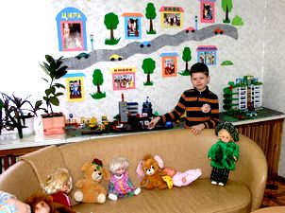
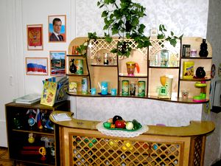
Логопедическая группа (старшая)

Slide 11
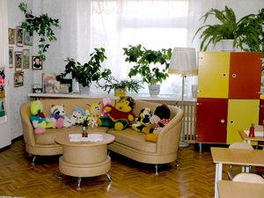
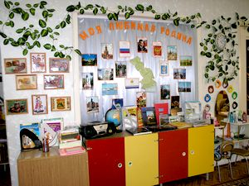
Логопедическая группа (подготовительная)

